Slide 1
Intervencia

Slide 2
Miesta podpory ČR

Slide 3
Behaviorálne prístupy
Doplnkové terapie a alternatívne prístupy
Dietetické úpravy
Medikácia

Slide 4
Behaviorálne programy
ABA - Applied Behavioral Analysis
DTT - Discrete Trial Training
EIBI - Early Intensive Behavioral Intervention
ESDM - Early Start Denver Model
TEACCH - Treatment and Education of Autistic and Communication related handicappec CHildren

Slide 5
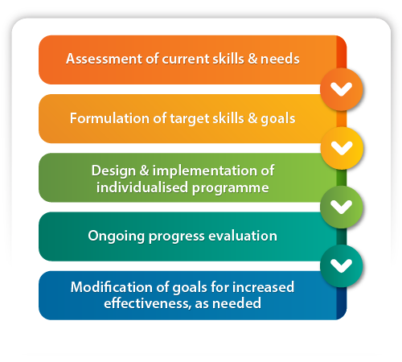
ABA

Slide 6
ABA - základné princípy
Správanie je ovplyvnené prostredím
Správanie môže byť posilnené alebo oslabené
Zmeny správania sú efektívnejšie na základe pozitívneho posilnenia
Správanie musí byť posilované opakovane
Inštrukcia
(antecedent)
Správanie (behavior)
Odmena (consequence)

Slide 7
ABA
Pokus
Posilnenie
Výzva
Generalizácia
Náhodné učenie

Slide 8
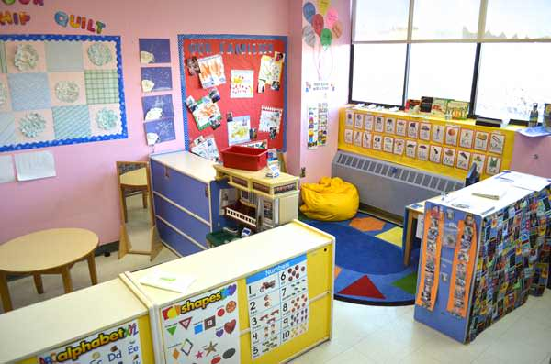
TEACCH (Treatment and Education of Autistic and related Communication Handicapped Children)
Zlepšenie adaptácie
úprava správania
úprava prostredia
Spolupráca s rodičmi
Individuálny program
Psychoedukačný program
Štruktúrované učenie
Organizácia priestoru
Časový plán
Vizuálne pomôcky
Rutina
“najprv práca, potom zábava”
“zhora dole”, “zľava doprava”
Stavanie na silných stránkach
Multidisciplinarita

Slide 9
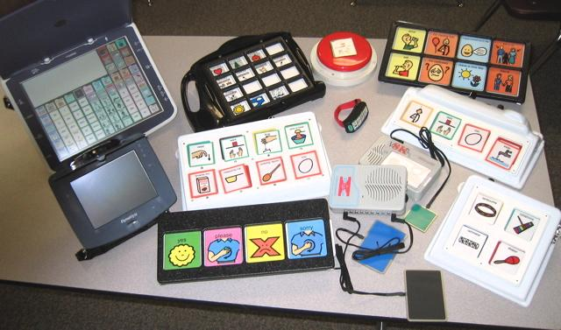
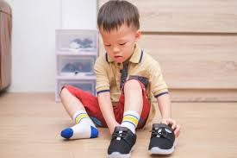
Ďalšie behaviorálne prístupy
AAC - Augmentative and Alternative Communication
Floortime
Pracovná terapia
Nácvik sociálnych zručností

Slide 10
Medikácia
Antipsychotiká
Risperidon
Aripiprazole
SSRI
Prozac
Paretin
Stimulanciá
Ritalin
Adderall
Medikácia komorbidity

Slide 11
Dietetické úpravy

Slide 13
Dietetické úpravy
obmedziť alergény
glutén
kazeín
zabezpečiť vyváženú výživu!
vitamínové doplnky

Slide 14
Doplnková terapia
Rečová terapia
KBT
Arteterapia
Muzikoterapia (2. dospelý)
Canisterapia
Tréning sociálnych zručností
Pracovná terapia
Deep Pressure Therapy
Senzorické hračky
Sensory room

Slide 15
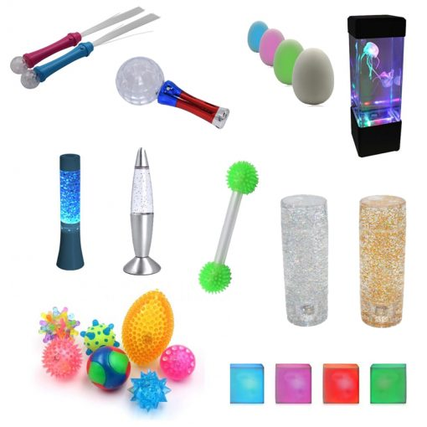
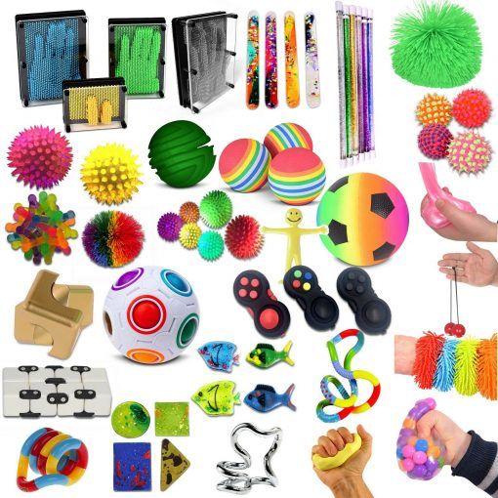

Slide 16
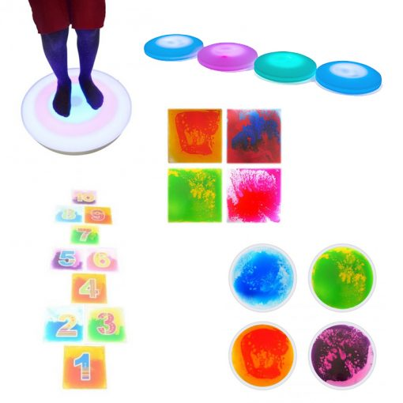
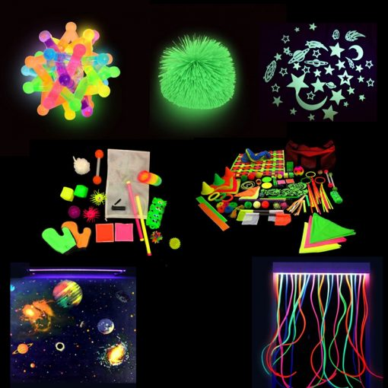

Slide 17
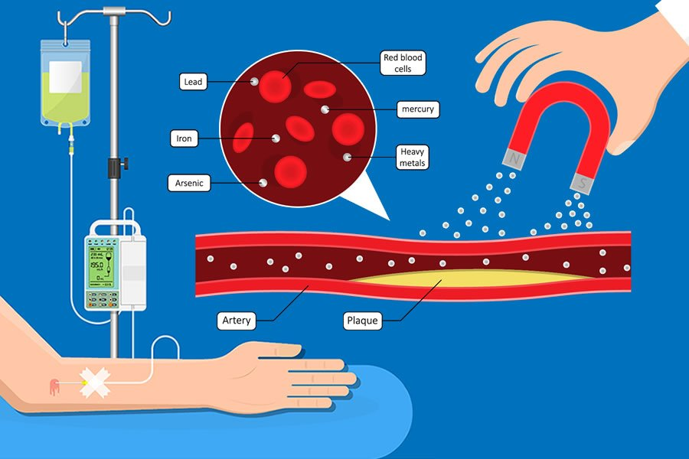
Alternatívne prístupy
Masáže
Akupunktúra
Aromaterapia
Chelácia…..!
teploty, bolesti hlavy, zvracanie, záchvaty, nízky krvný tlak, hypocalcémia, anémia, poškodenie obličiek, nepravidelný srdcový tep, poškodenie pečene, alergické reakcie, strata vitamínov a minerálov, zlyhanie dýchania

Slide 18
Zdroje obrázkov
https://i.pinimg.com/originals/d4/e1/c5/d4e1c505798adc2c664188c2bd7e5042.png https://www.worldallergy.org/UserFiles/image/10_iStock_000023876167_Doub.jpg https://assets.tvo.org/prod/s3fs-public/article-thumbnails/child-therapy-exercises.jpg?nSPptDkeLGBcHqLTPFDlTm0wogdN9oAw https://encrypted-tbn0.gstatic.com/images?q=tbn:ANd9GcTEY3_Ivf-pTwitWD4SdYfDrLY6aSqZZU-Rkg&usqp=CAU https://1.bp.blogspot.com/-KOptubtGdeM/XyXHfqNq0rI/AAAAAAAAFoY/m_d_h3w7p54P0XPU0FdsNoTzCM5XqV2YgCNcBGAsYHQ/s1600/assistivetech3.jpeg https://encrypted-tbn0.gstatic.com/images?q=tbn:ANd9GcTg_ZyWh5r1hy-jsdkvr2pEAoLztjvBvv8Shg&usqp=CAU https://static.wixstatic.com/media/a798251a672c484b9a2e4c08b1e6b7ec.jpg/v1/fill/w_1000,h_667,al_c,q_90,usm_0.66_1.00_0.01/a798251a672c484b9a2e4c08b1e6b7ec.jpg https://x3r9t7q7.rocketcdn.me/wp-content/uploads/2011/07/chelation-therapy-florida.jpg https://mk0ahrcnycschoox0qre.kinstacdn.com/wp-content/uploads/2013/08/wTEACCHclassroom.jpg https://www.dba.com.sg/images/img-getstarted-methodology.png https://bookshop.vshcdn.net/hachette-books/eating-for-autism_id430449.jpg https://d1w7fb2mkkr3kw.cloudfront.net/assets/images/book/lrg/9781/4022/9781402218453.jpg https://images-na.ssl-images-amazon.com/images/I/71a+JY4PMfL.jpg https://nautis.cz/_files/news-images/11251845_logo-autismport-final-page-001-1.jpg

